Slide 1
Algemene ledenvergadering 12 mei 2015

Slide 2
Agenda voor de pauze: (Agenda tevens uitgeprint)
Opening
Notulen vorige vergadering
Ingekomen stukken.(secretariaat)
Bestuursverkiezing.
Jaarverslag Financiën en begroting.
Vaststellen van de contributie nav begroting.
Verslag van de kascommissie.
Benoeming nieuwe kascommissie.
Jaarverslag Jeugd, Senioren en Recreanten.
Actie voor de clubkas.
Pauze met trekking verloting en consumptie.

Slide 3
Agenda na de pauze: (Agenda tevens uitgeprint)
Wijzigingsvoorstel Huishoudelijk reglement.
Verantwoordelijkheid Aanvoerders.
Scheidsrechters en Digitaal Wedstrijd Formulier (DWF).
Mixtoernooi.
Feestcommissie/Feestavond.
Mededelingen voor het Seizoen 2015-2016.
Rondvraag.
Sluiting.

Slide 4
1. Opening en welkom.
Allen welkom.
Alle teams vertegenwoordigd?

Slide 5
2. Notulen vorige vergadering.
Nog opmerking over de tekst?
Openstaande punten:
Niet van toepassing.

Slide 6
3. Ingekomen stukken.
Geertje nog ingekomen stukken via secretariaat?

Slide 7
4. Bestuursverkiezing.
Vaste bezetting begin van het jaar:
Martin Blum, Geertje Dekker, Jan Siero, Berry Volkman, Miep Weemstra, Agnet Schipper.
Kwamen al snel Majell Boelens en Amarins Venema bij, en laatste maand ook nog eens Jolien Postma-Vennink waar we zeer verheugd over zijn !!!
Geertje en Agnet zijn periodiek aftredend.
Agnet wil nog een jaar doorgaan, maar Geertje stopt ermee.
Tevens heeft Jan Siero aangegeven te gaan stoppen.

Slide 8
We gaan qua samenstelling van het bestuur nu van 6 vast en 2 flex naar 7 vaste bestuursleden.
Graag zien we er nog een 8e bestuurslid erbij komen……
Intern hebben we taken verdeeld…..

Slide 9
Functie | Naam | Functie | Naam
Voorzitter | Martin Blum. | Voorzitter | Martin Blum.
Secretaris | Geertje Visser | 1e Secretaris | Berry Volkman
Penningmeester | Jan Siero | 2e sceretaris | Majell Boelens
Ledenadministratie | Miep Weemstra | Penningmeester | …ovbh…Amarins Venema
Jeugd | Berry Volkman | Ledenadministratie | Miep Weemstra
Bestuurslid | Agnet Schipper | Bestuurslid | Agnet Schipper
Bestuurslid | Majell Boelens | Bestuurslid | Jolien Postma-Vennink
Bestuurslid | Amarins Venema | Bestuurslid | …
Bestuurslid | Jolien Postma-Vennink

Slide 10
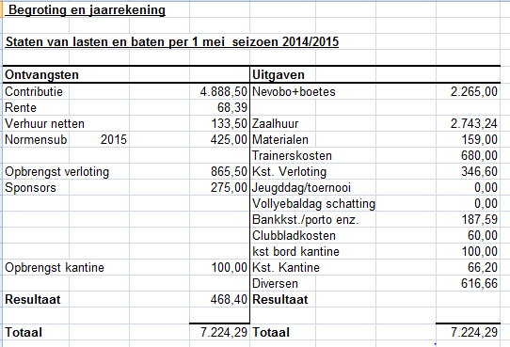
5. Jaarverslag Financiën en begroting.
Penningmeester.. (verslag is uitgedeeld)

Slide 11
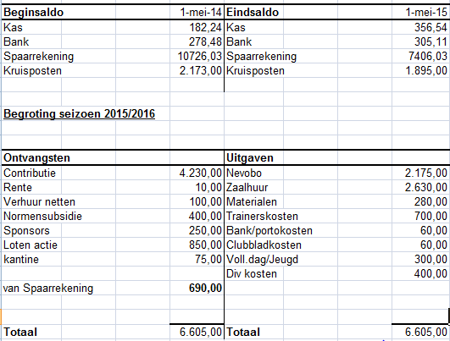

Slide 12
6.Vaststellen van de contributie.
Begroot tekort voor komend jaar is dus negatief.
Voorstel is om een contributie verhoging nog 1 jaar door te schuiven.
We kunnen dit qua spaarrekening aan.
Qua inzet van een ieder afgelopen jaar uitstekend. Jubileum organisatie en competitie draaiende te houden met elkaar!
Goede verloting verkoop gehad.
Hopend op een aantal leden meer…..
Contributie het jaar erop kan worden……..
Jeugd + 5, Senioren + 15, Recreanten + 10 euro.
Akkoord?

Slide 13
7. Verslag kascommissie.
Jos Dekker en Marjan vd Bij zaten er dit jaar in, Eddie Blum was reserve.
En…. Goedbevonden?

Slide 14
8. Benoeming nieuwe kascommissie.
Volgens de regel schuift Marjan nog 1 keer door en komt Eddie er weer in.
Wie wil er dan reserve zijn?

Slide 15
9. Jaarverslag Jeugd, Senioren en recreanten.
Jeugd blijft bijna op hetzelfde aantal.
1 B team in competitie.
Geen A team meer.

Slide 16
Heren goed gepresteerd en 2e en 3e klasse.
Aantal stabiel.
Dames net in 2e klasse gebleven, super!
Aantal neemt af, net genoeg om 2 teams te houden…..

Slide 17
Recreanten aantal blijft stabiel.
Nog steeds wel meer gewenst vooral in Heren gemengd team. Opkomst is ook minder…..

Slide 18
10.Actie voor de clubkas.
Hoe is de verkoop van de verloting verlopen?
Vorig jaar afgesproken wederom op vrijwillige basis alle loten te gaan verkopen.
Vervolg acties…. om gat in begroting te dichten?
Nog ideeën ??
11. Pauze met trekking van de verloting en consumptie.

Slide 19
12. Kleine wijziging Huishoudelijk reglement.
Reden was Jubileum vorig jaar inzake ereleden aanstellen binnen de club.
Tevens een stukje tekstueel aanpassen nadat Klaus Volkman de oude statuten en reglementen digitaal heeft gemaakt….

Slide 20
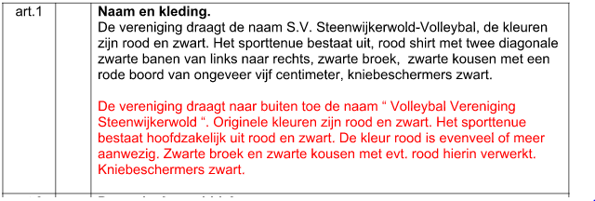
Wat is nu het voorstel van de wijziging mbt het aanstellen van Ereleden. Bedoeling is een extra artikel…..
En nog een tekstuele aanpassing in de naam en kleding:
Akkoord?

Slide 21
13. Verantwoordelijkheid aanvoerders.
Aandacht hiervoor om het bestuur ook te ontlasten van taken:
Competitie meer zelf organiseren. Wijzigingen teams aanmelden etc. en ook scheidsrechters.
Nog meer een contact namens vereniging om info verspreiden en promoten.
Stukjes voor clubblad? Clubblad verspreiden binnen je team. Verloting promoten.
…

Slide 22
14.Scheidsrechters en Digitaal Wedstrijd Formulier (DWF)
Scheidsrechters nog steeds een aandachtspunt.
Geertje, Harm, Berry en Eddie, zijn en waren de vaste waarden.
Nu wordt er nog meer onderling door anderen gefloten !!!! Goed geregeld.
Tevens van start met DWF volgend seizoen.

Slide 23
15.Mixtoernooi.
Organiseren we dit op de juiste avond?
Nu altijd op Donderdag avond.
Beter op andere avond?
Nu kost het 3 groepen de reguliere training.
……

Slide 24
16.Feestcommissie/Feestavond.
Heren 2 is aan de beurt om het feest te organiseren.
En wel op de datum:
Derde zaterdag van september!!
Zet het in de agenda en kom!

Slide 25
17. Mededelingen voor het komende seizoen.
???

Slide 26
18.Rondvraag.

Slide 27
We willen Geertje en Jan bedanken…..

Slide 28
19.Sluiting.

